Slide 1
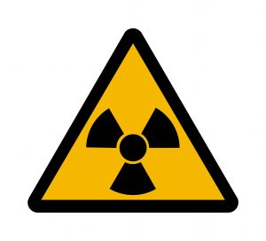
Тема: Радиационные поражения при ЧС. Острая лучевая болезнь
ГАПОУ «Балаковский медицинский колледж»
преподаватель дисциплины «Медицина катастроф»
Г.В. Елисеева

Slide 2
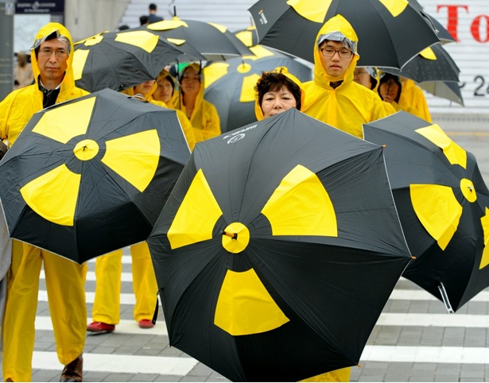
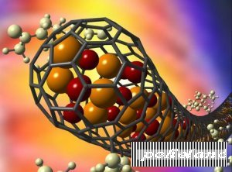

Slide 3
Подготовлена для теоретического занятия Мотивация:
- изучение данной темы по выполнению требований программы Государственных образовательных стандартов
- знать последствия и действия при аварии на АЭС, ввиду нашего проживание в 30 км зоне, зоне возможного опасного загрязнения (согласно регламенту радиационной безопасности вокруг АЭС)

Slide 4
_{Цель:}
- увеличить объем теоретических знаний студентов по разделу «Радиационные поражения»
Задачи:
1. Научить студентов ранней диагностике, методике оценки степени тяжести ОЛБ
2. Освоить принципы лечения и профилактики острой лучевой болезни.
3. Знать оказание медицинской помощи пораженным на догоспитальном этапе.

Slide 5
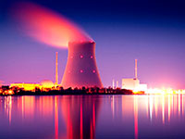
Радиационно-опасными объектами (РОО) называют ядерные энергетические установки и другие объекты экономики, при авариях и разрушениях которых могут произойти массовые радиационные поражения людей, животных и растений.
-

Slide 6
вокруг АЭС установлены следующие зоны:
- санитарно-защитная (радиус 3 км);
- возможно опасного загрязнения (30 км);
- наблюдений (50 км);
- проведения защитных мероприятий - 100 км

Slide 7
Ядерным оружием называют боевые средства, поражающего действия внутриядерной энергии, которая выделяется в результате взрывных процессов деления тяжелых ядер изотопов урана, плутония и синтеза ядер изотопов водорода.
Различают следующие ядерные взрывы:
- воздушные взрыв производится на высоте до 10 км
- высотные, взрыв на высоте 10 км. и более км от поверхности земли
- наземные, взрыв на поверхности земли или в воздухе на небольшой высоте,
- подземные на некоторой глубине в земле.
- наводные, взрыв, осуществленный на воде
-подводные, взрыв, осуществленный в воде на некоторой глубине

Slide 8
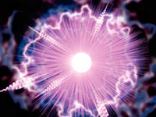
Поражающие факторы ядерного взрыва
а) ударная волна
б) световое излучение
в) ионизирующееся излучение
г) радиоактивное заражение

Slide 9
Радиоактивное заражение
Зона А – умеренного заражения. 40 рад, на внутренней границе Д = 400 рад.
Зона Б – сильного заражения. - от 400 рад и до 1200 рад.
Зона В – опасного заражения. - от 1200 рад и до 4000 рад.
Зона г – чрезвычайно опасного заражения. 4000 рад до 7000 рад

Slide 10
Воздействие на людей загрязнения окружающей среды (в первые часы и сутки после аварии) определяется:
- внешним облучением от радиоактивного облака (продукты деления ядерного топлива, смешанные с воздухом),
- внутренним облучением вследствие вдыхания радиоактивных веществ из облака,
- за счет загрязнения поверхности тела человека этими веществами, продукты деления из радиоактивного облака)
- радиоактивных выпадений на местности (продукты деления, выпадающие из радиоактивного облака),

Slide 11
Мероприятия по защите населения при радиационной обстановке: )
1. Укрытие населения в бомбоубежищах, противорадиационных укрытиях, и домах, с проведением герметизации помещений (отключение вентиляции, плотное закрытие и оклеивание окон и дверей, вентиляционных отверстий и дымоходов), на период рассеивание радиационных веществ в воздух.
2. Защита органов дыхания подручными средствами (носовыми платками, полотенцами, ватно-марлевыми повязками
3. Провести йодную профилактику (йодистый калий, 5% йодную настойку, заблаговременно или в момент аварии) с целью предупреждения накопления радиоактивного йода в щитовидной железе.

Slide 12
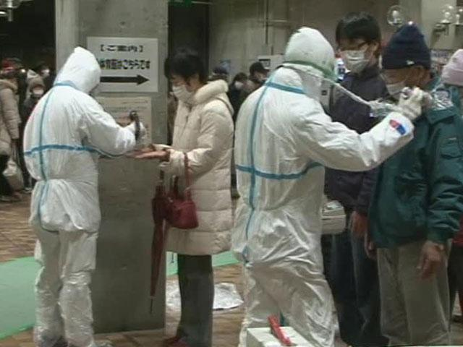
)
4. Эвакуация населения в безопасные районы при высоких мощностях доз излучения, когда требуется режим защиты в течение длительного времени или ненадежности противорадиационных укрытий.
5. Санитарная обработка кожи, одежды, обуви при загрязнении, с последующим радиометрическим контролем. При необходимости проведение обработки повторно до прекращения загрязнения.
6. Исключить потребление загрязненных пищевых продуктов, воды из открытых вод источников
7. Дезактивация загрязненной местности.

Slide 13
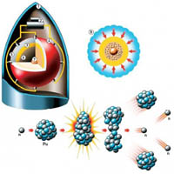
Острая лучевая болезнь
это заболевание, возникающее при однократном или повторном воздействии различных видов ионизирующих излучений и характеризующееся симптоматикой, зависящей от вида поражающего излучения, его дозы, времени воздействия и локализации источника излучения.
.

Slide 14
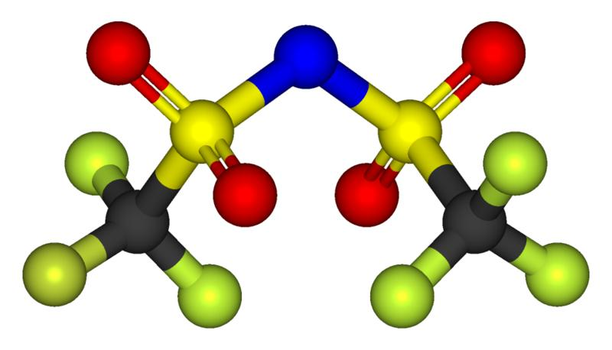
Патогенез воздействия ИИ
Молекулярный уровень
Клеточный уровень
Системный (органный ) уровень

Slide 15
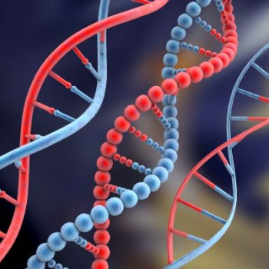
Патогенез воздействия ИИ:
Основу патогенеза лучевого поражения составляют:
1) непосредственное действие ионизирующего излучения (прямое и косвенное) на клетки и ткани организма с наибольшим повреждением радиочувствительных элементов;
2) образование и циркуляция в крови токсических веществ (радиотоксинов);
3) дезинтеграция нейроэндокринной системы, нарушение координационных влияний на внутренние органы и системы
)

Slide 16
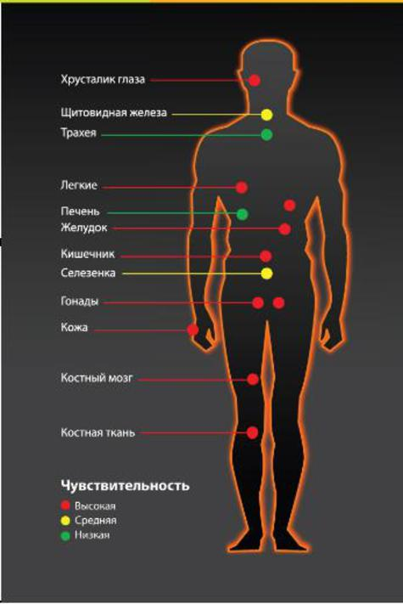
Патогенез воздействия ИИ: органный уровень
Критические органы, ткани и системы – повреждение определяет преимущественный тип лучевых реакций, специфику и время их проявления, а также значимость для выживания или гибели организма в определенные сроки после облучения
кроветворная ткань (до 10 Гр)
желудочно-кишечный тракт (10-20 Гр)
сосудистая система (20-80 Гр)
ЦНС (более 80 Гр)

Slide 17
Степени тяжести лучевой болезни:
I степень (легкая) — доза 100-200 рад (1-2 Гр);
II степень (средняя) —доза 200-400 рад (2-4 Гр);
III степень(тяжелая) —доза 400 -600 рад (4-6 Гр);
IV степень (крайне тяжелая) — доза облучения свыше 600 рад (6 Гр).

Slide 18
Клинические формы ОЛБ:
- костномозговая формы (200-600 рад)
- переходная - (600— 1000 рад):
- кишечная (1000—2000 рад):
- токсемическая (2000—5000 рад)
- церебральная (нервная) - свыше 5000 рад

Slide 19
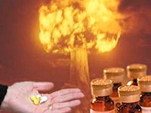
Периоды течения костномозговой формы
начальный — период общей первичной реакции;
скрытый — период относительного клинического благополучия;
период разгара
период восстановления

Slide 20
Начальный период (период первичной общей реакции)
(от часов до 1- 2 суток)
В момент облучения субъективных ощущений обычно нет
Клинические проявления (в зависимости от дозы) через несколько минут или часов:
диспепсический синдром (тошнота, рвота, возникающая внезапно, понос повышение температуры, жажда сухость во рту, общая слабость);
- Неврологический синдром: головная боль,
головокружение, возбуждение ( эйфория) или адинамия, сонливость,
При тяжёлой и крайне тяжёлой форме нарастает
помрачение сознания (до сопора и комы),
Нарушение координации движений,
общая слабость, , менингеальный синдром;
,
- (
риод первичной общей реакции

Slide 21
Начальный период
- эритема кожи, (От дозы облучения зависит также тяжесть радиационных ожогов кожи). кожный зуд, отечность и боль в местах ожога, появлением одиночных, а затем сливающихся между собой пузырей
характерно облысение
раздражения конъюнктивы и верхних дыхательных путей;

Slide 22
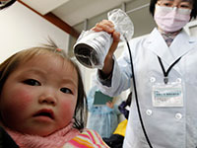
Скрытый период (полное отсутствие – 3-4 недели)
На фоне смягчения клинической симптоматики прогрессируют нарушения системы крови (продолжающееся опустошение костного мозга) , нервной и эндокринной систем, дистонические и обменные расстройства.

Slide 23
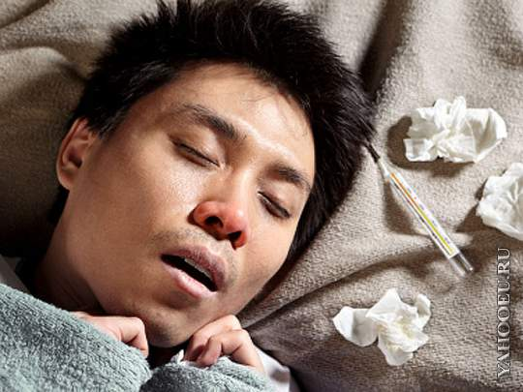
Период разгара (острое начало, до 2-4 недель)
Внезапная лихорадка, инфекционные осложнения (стоматиты, энтероколит, диарея, и т.д.), кровоточивость (носовые, маточные, желудочно-кишечные, гематурия), адинамия, вновь тошнота-рвота, боли в животе и области сердца, сердцебиение,
нарушения сознания

Slide 24
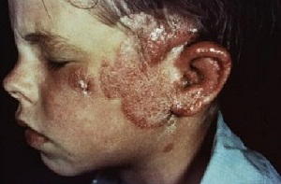
Синдром инфекционных осложнений
Орофарингеальный синдром (язвенно-некротический)
пневмонии
стоматит
эндокардит
гастроэнтероколит
сепсис
обширный некроз тканей с
выраженной лихорадкой

Slide 25
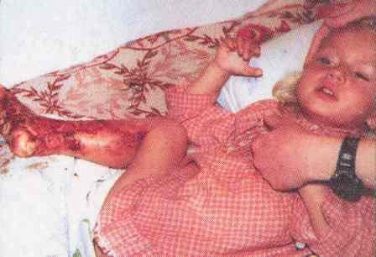
Синдром функциональных и органических поражений ЦНС
астено-вегетативные
расстройства; снижение двигательной активности, дискординация движений;
головные боли;
нарушения сознания;
судороги, мышечный тремор,
гипергидроз, мышечный тремор
нарушение сухожильных рефлексов
менингеальный синдром ;

Slide 26
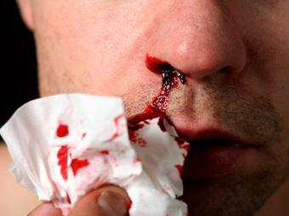
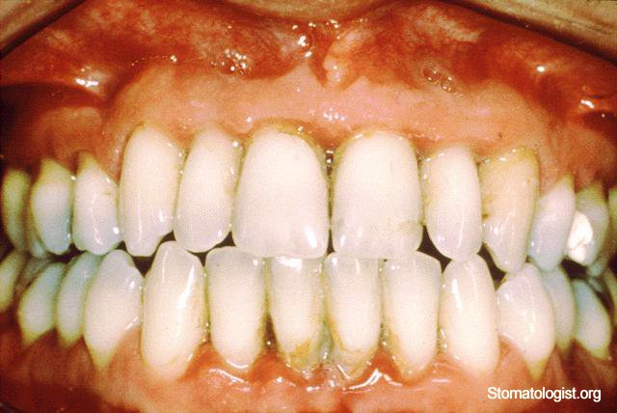
Геморрагический синдром
кровоизлияния на слизистых полости рта, кожи
носовые, кишечные, маточные кровотечения,
гематурия.
)

Slide 27
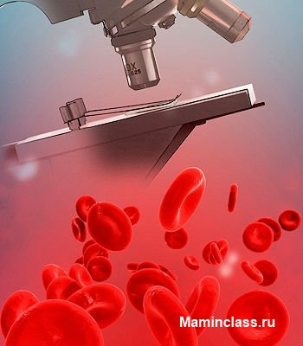
Диагностика
Общий анализ крови: снижение количества нейтрофилов, тромбоцитов, лимфоцитопения; качественные изменения клеток (гигантизм, гиперсегментация ядер), диспротеинемия
Стернальная пункция: гипо- или аплазия костного мозга.

Slide 28
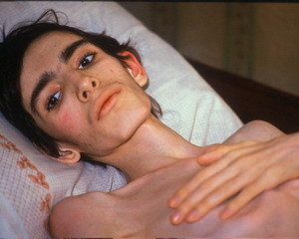
Период восстановления (от нескольких месяцев до года и более)
Критическое снижение лихорадки, улучшение общего самочувствия, постепенное исчезновение кровоточивости, инфекционных осложнений, длительное сохранение астено-вегетативных проявлений
трофические и обменные расстройства, вестибулярные нарушения,
(неробол), ретаболил,
- витамины, гр. В;

Slide 29
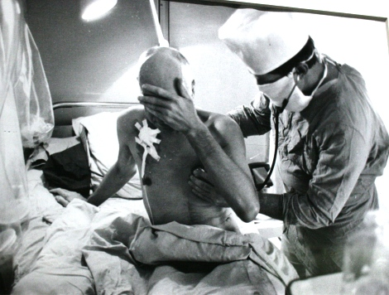

Slide 30
Принципы лечения
а) купирование функциональных расстройств в период первичной реакции,
б) проведение дезинтоксикационной терапии
в) нормализация водно-электролитного и кислотно-основного гомеостаза,
г) лечение кровоточивости и восстановление кроветворения.
д) профилактика инфекционных осложнений

Slide 31
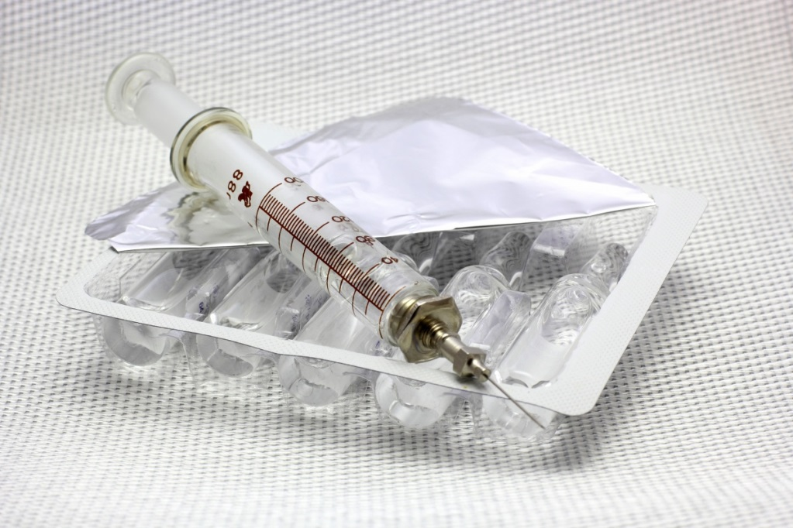
Лечение ОЛБ (эффективно при дозах < 6 Гр)
Неспецифическая терапия первичной реакции
Профилактика и купирование рвоты ( церукал. метклопрамид 1 % - 2,0 в/м , латран per os, )
Для профилактики и лечения нарушений электролитного баланса: энтерально и парентерально солевые растворы
Лечение сердечно-сосудистой недостаточности (кардиотоники), при явлениях шока – инфузия преднизолона (90-120 мг 2-3 р/сут)
При явлениях отека головного мозга – диуретическая терапия

Slide 32
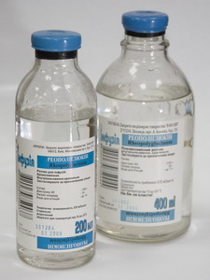
Лечение ОЛБ (эффективно при дозах < 6 Гр)
Патогенетическая терапия первичной реакции
Дезинтоксикация (реополиглюкин, солевые р-ры, гемосорбция, плазмаферез)
Стимуляция неспецифической резистентности и гранулоцитопоэза (вакцины, липополисахариды продигиозан),
Ингибиция протеолиза (контрикал) и лечение ДВС
Антиоксидантная терапия (токоферол)

Slide 33
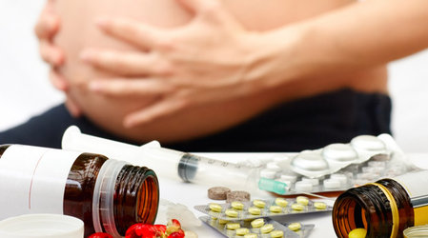
Лечение ОЛБ (эффективно при дозах < 6 Гр)
Лечение в скрытом периоде и периоде разгара
Профилактика и лечение инфекционных осложнений: антибактериальные (цефалоспорины III), противогрибковые (нистатин, амфотерицин В) и противовирусные (зовиракс) препараты
Профилактика и лечение кровоточивости: тромбоцитарная масса, плазма, аминокапроновая кислота, аскорбиновая кислота, дицинон)
Коррекция метаболических расстройств: анаболическая, иммунокорригирующая, общеукрепляющая терапия
Трансплантация костного мозга

Slide 34
Диагностика степени тяжести ОЛБ при первичной медицинской сортировке
Показатель | I | II | III | IV
Рвота (начало, выраженность) | Нет/через 2 ч., однокр | Через 1-2 ч, повторная | Через 0,5-1 ч многократно | 5-20 мин, неукротимо
Мышечная слабость | Незначит. | Умеренная | Выраженная | Адинамия
Головная боль | Незначит. | Умеренная | Выраженная | Резкая
Сознание | Ясное |  |  | Временами спутанное
Температура | Норма | Субфебрилитет |  | 38-39⁰С
Первич. Реакция АД мм рт ст | Неск. часов. 120/80 | 1 сутки 110/70 | 2 суток 100/60 | Более 2 суток 90/60

Slide 35
Оценка степени тяжести ОЛБ.
Доза внешнего облучения | Степень тяжести ОЛБ | Прогноз
< 1 Гр | без признаков болезни | благоприятный
1-2 Гр | легкая, I степень | лечение возможно в амбулаторных условиях
2-4 Гр | средняя, II степень | при лечении выживание гарантировано
4-6 Гр | тяжелая, III степень | при лечении выживание вероятно
> 6 Гр | крайне тяжелая, IV степень | при лечении выживание возможно
> 10 Гр | крайне тяжелая, “кишечная” | при лечении выживание сомнительно

Slide 36
Алгоритм ПМП
1. одеть средства индивидуальной защиты (маска, респиратор, противогаз)
2. транспортировать пострадавших в специальные убежища или в незараженную местность
3. организовать частичную санитарную обработку кожных покров и слизистых оболочек (обмывают водой и обтирают влажными тампонами открытые участки кожи пострадавшего, тщательное мытьё водой с мылом, промывают глаза, поласкают рот)
4. дезактивации одежды и обуви (эффективные специальные дезактивирующие средства, - препарат «Защита» - 1–3 %-ный раствор соляной кислоты или цитрата натрия).
5. При необходимости проводят промывание желудка пострадавшего, применяют абсорбирующие средства (активированный уголь и др.).

Slide 37
)

Slide 38
Первая медицинская помощь (ПМП)
5. аптечка АИ-2 для профилактики первичной общей реакции:
- этаперазин (диэтиперазин, аэрон, церукал), оказывающее выраженное противорвотное действие (гнездо №7 – синий пенал) разовая доза – 1 таб
по сигналу оповещения ГО
Принимается при угрозе облучения!!!
6. радиозащитное средство №1 - (гнездо №4) цистамин разовая доза – 6 таб.
Принимается после выпадения радиоактивных веществ!!!
7. радиозащитное средство) №2 (противорадиац. действие) (гнездо №6) – йодистый калий - 125 мг – 1 таб. ежедневно 10дней
или в виде водного раствора 3-5 капель на полстакана воды (только в первые сутки);

Slide 39
)

Slide 40
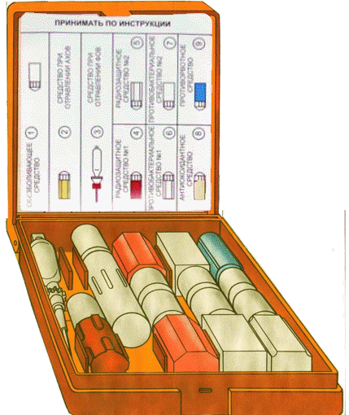
АПТЕЧКА ИНДИВИДУАЛЬНАЯ АИ-4)
Назначение. Для предупреждения, снижения и лечения последствий
воздействия поражающих факторов ядерного, химического и бактерио-
логического оружия на личный состав войск гражданской обороны.

Slide 41
В состав аптечки АИ-4 входит: )
Комплектация 1
Противоболевое средство
Средство при отравлении АХОВ
Средство при отравлении ФОВ
Радиозащитное средство №1
Радиозащитное средство №2
Противобактериальное средство №1
Противобактериальное средство №2
Противорвотное средство
Резервный антидот ФОВ
Комплекция №2
Противоболевое средство
Средство при отравлении АХОВ
Радиозащитное средство №2
Противобактериальное средство №1
Противобактериальное средство №2
Противорвотное средство
Резервный антидот ФОВ

Slide 42
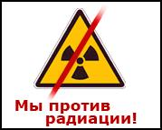

Slide 43
Вывод )
Помните, в любой чрезвычайной ситуации необходимо :
1. Сохранять спокойствие.
2. Оказать первую медицинскую помощь.
3. По возможности немедленно звонить по телефону «01».
4. Выполнять рекомендации спасателей

Slide 44
Спасибо за внимание !

